Slide 1
人際關係應用於
寓意式短篇漫畫
廣二乙 08 陳勇欽

Slide 2
動 機
在網路上看到類似作品
好奇且想了解製作過程
目 的
把別人的想法與困難整理用
故事的方式敘述給他人
透過漫畫表現出不同的想法
讓人看完有自己的想法

Slide 3
時間規劃
製作漫畫
印製實體書
成果紀錄
成果展
編製故事
問題整理
六禮拜
六禮拜
一禮拜
兩禮拜
兩禮拜
時間執行
成果展
問題整理
想劇情１
想劇情２
繪製漫畫
海報製作
ＰＰＴ
八禮拜
兩禮拜
兩禮拜
一禮拜
一禮拜
一禮拜
一禮拜

Slide 4
成品

Slide 5
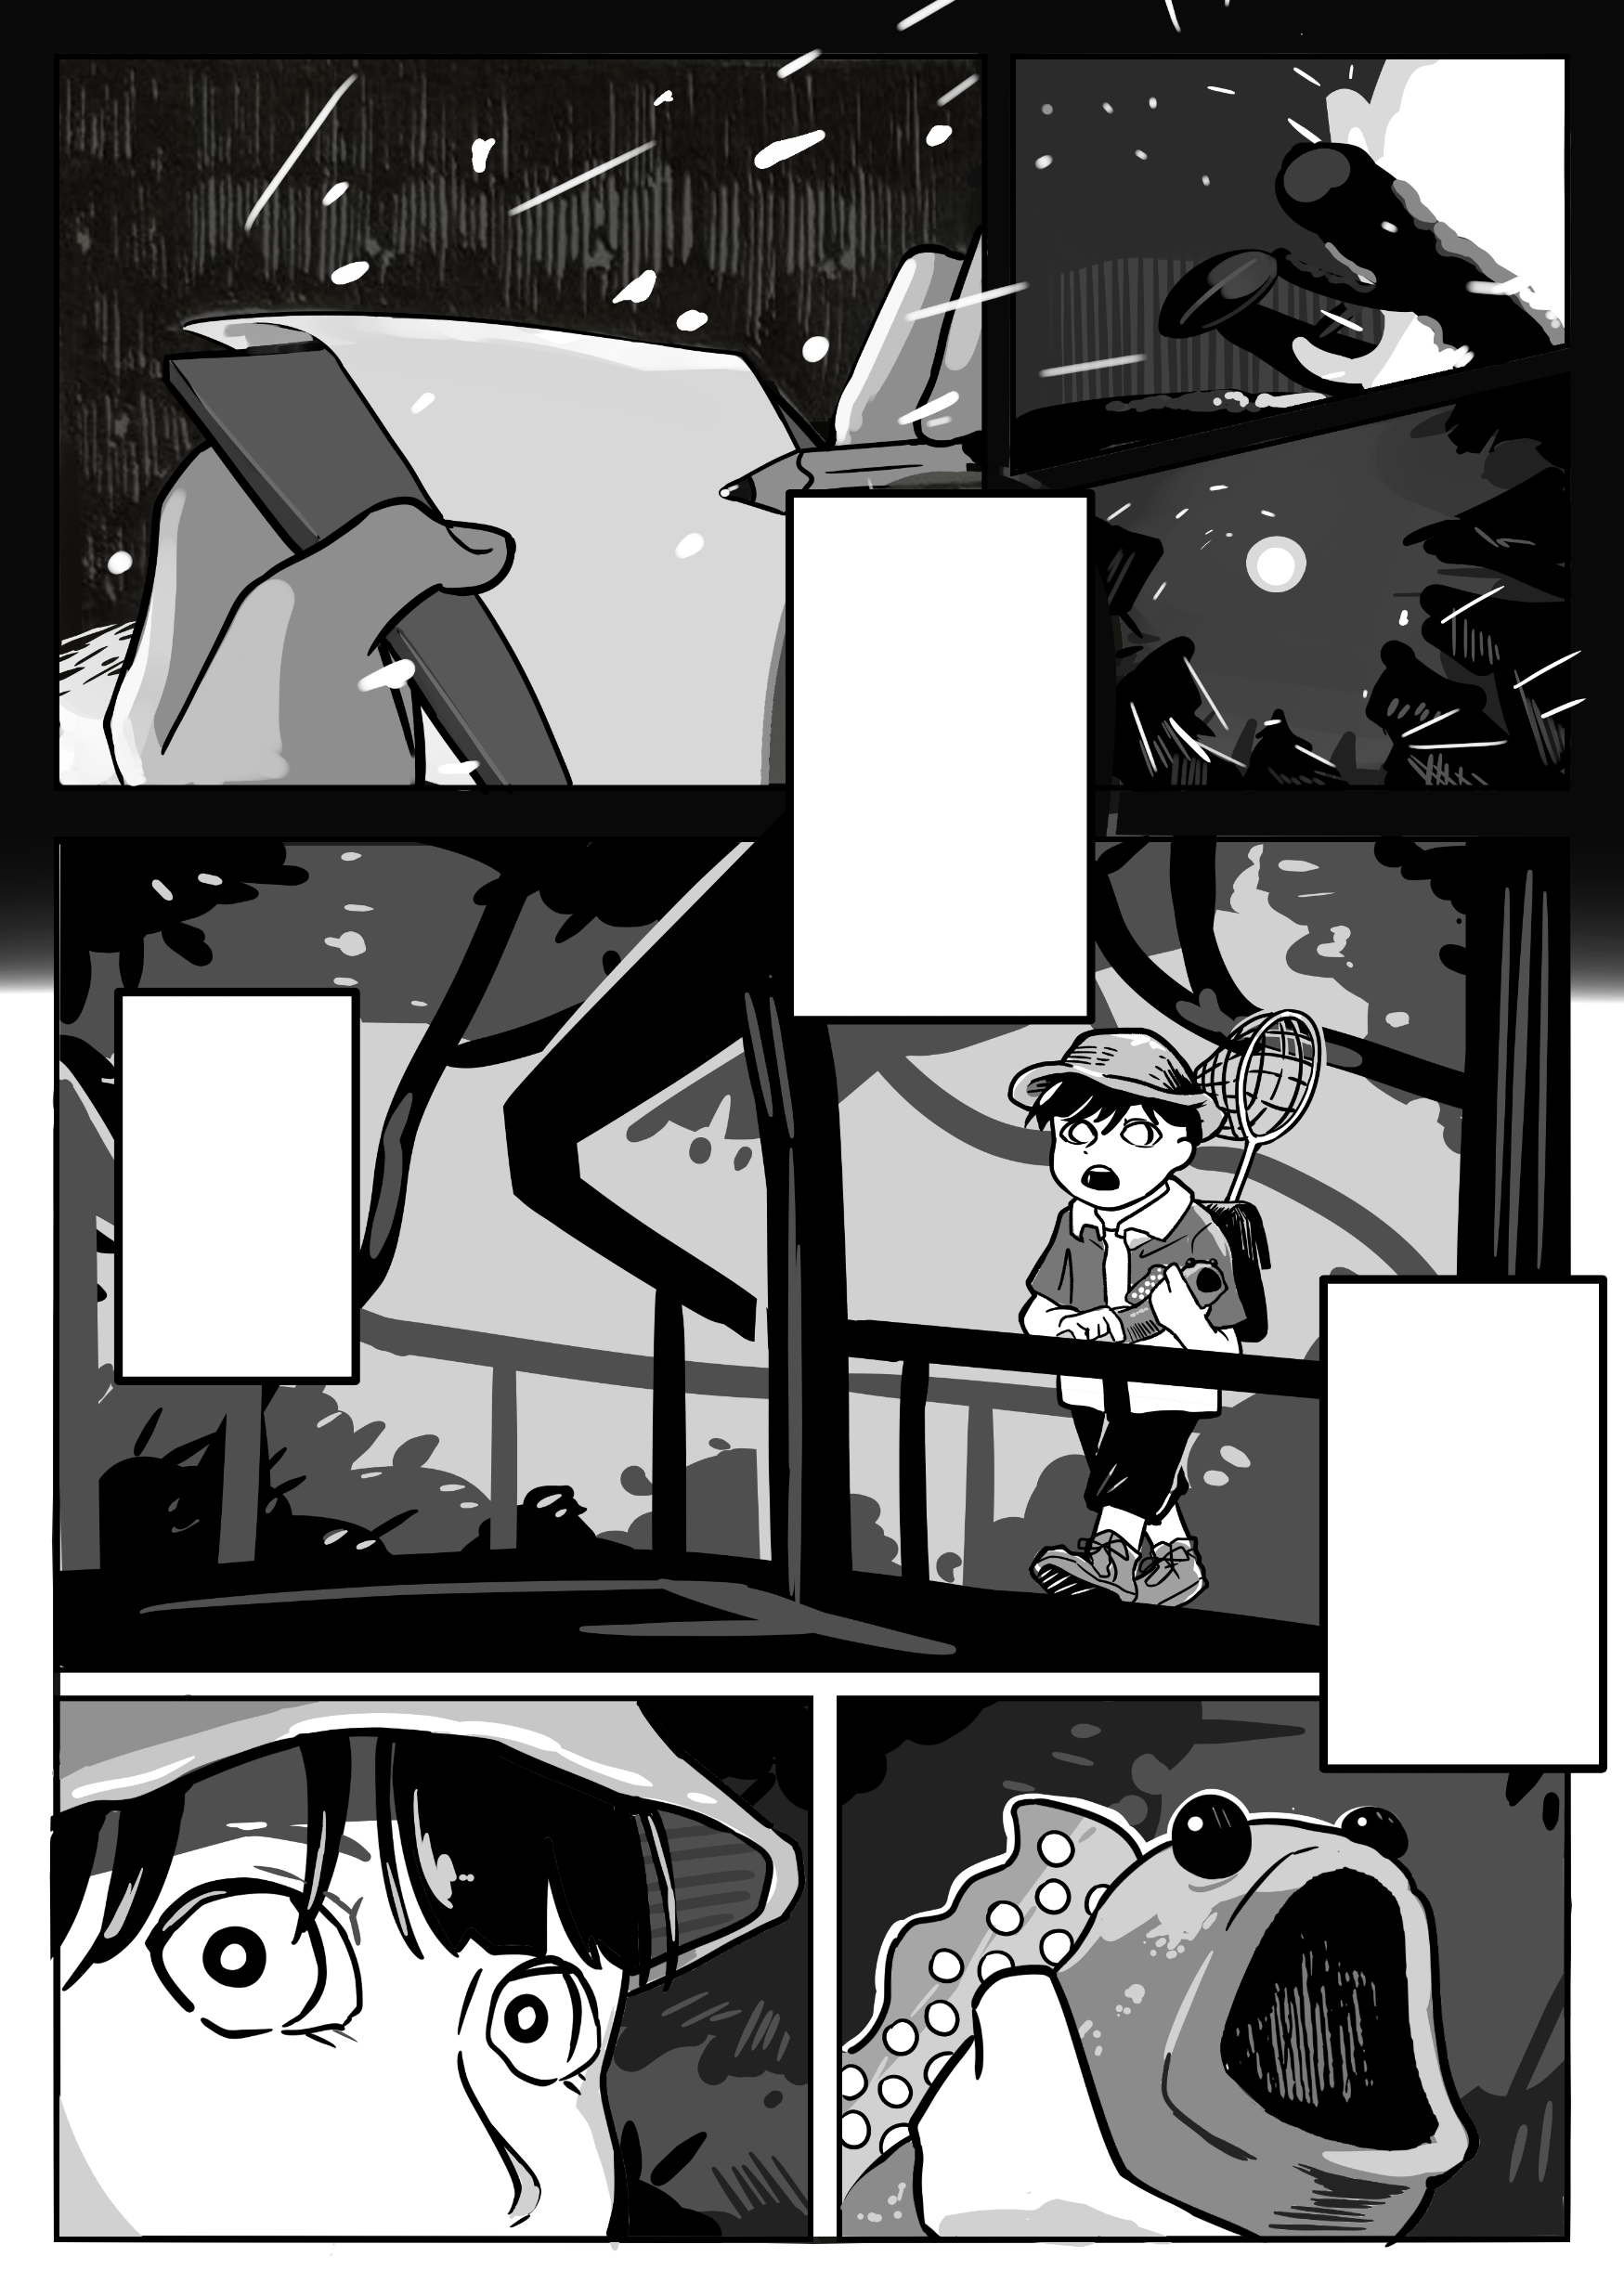
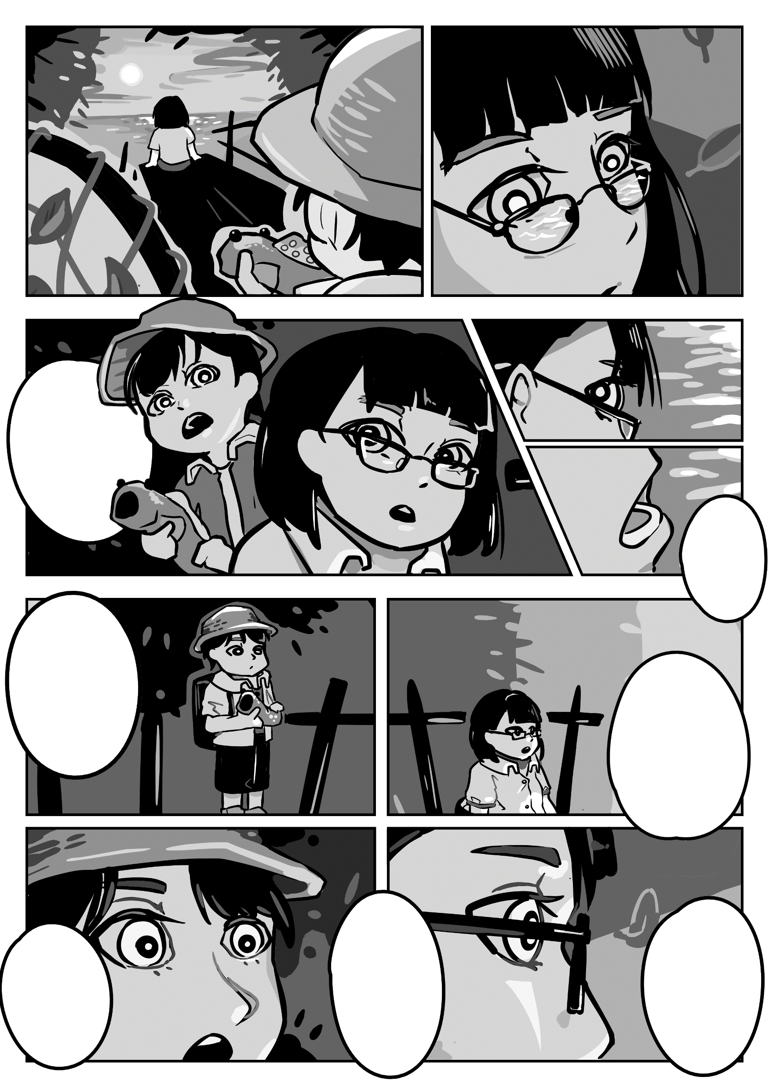

Slide 6
樹林
男主
女主
信封
快樂
女主內心
追求大眾定義的成功
對未來的期盼
快樂的圈子
概念
故事大綱
講述成功與快樂的關係
成功的定義
世俗定義
自己的作為
追求成功的過程必須很痛苦
自律控制時間是把行程塞得很滿
女主因為追逐成功，但又因為能力不夠且而對自己感到厭恨，每當快樂回來呼喚他時，她都會督促自己不該歡樂，但隨內心的疑問越來越多後，她才發覺自己根本在追求自己不知道的名利，而且又將痛苦當作是前往成功的指標，只有成功了才能得到快樂
她將小學對成功的期盼燒毀，並立下新的目標，一個新的信封，自己喜歡的成功。
成功的迷思

Slide 7
劇情一
劇情二
概念：
改變一個人只需要三個禮拜
２０篇，每篇十頁
一篇從起床到睡覺
被自己否決
時間不夠
與寓意式無關
概念：
成功與快樂不相等
７頁
透過對話簡單表現出
成功與快樂的關係

Slide 8
問題
我發現在製作劇情的時候有些部分會卡住
本來以為是我還不夠了解
後來才發現是我自己只是缺少自己的經歷跟總結
收穫
創作概念需要自己的經歷
體驗編劇

Slide 9
反思

Slide 10
時間規劃
製作漫畫
印製實體書
成果紀錄
成果展
編製故事
問題整理
六禮拜
六禮拜
一禮拜
兩禮拜
兩禮拜
時間執行
成果展
問題整理
想劇情１
想劇情２
繪製漫畫
海報製作
ＰＰＴ
八禮拜
兩禮拜
兩禮拜
一禮拜
一禮拜
一禮拜
一禮拜

Slide 11
我認為這次的缺點
心得
做事沒有核心、架構
在探索部分花太久
想一次做完全部步驟
想的太理想、遠大
時間管控
我會將這次自主學習當作是一次流程體驗
並且也能從中發現我在學習上的許多缺點

